Slide 1
리액트 예제01

Slide 2
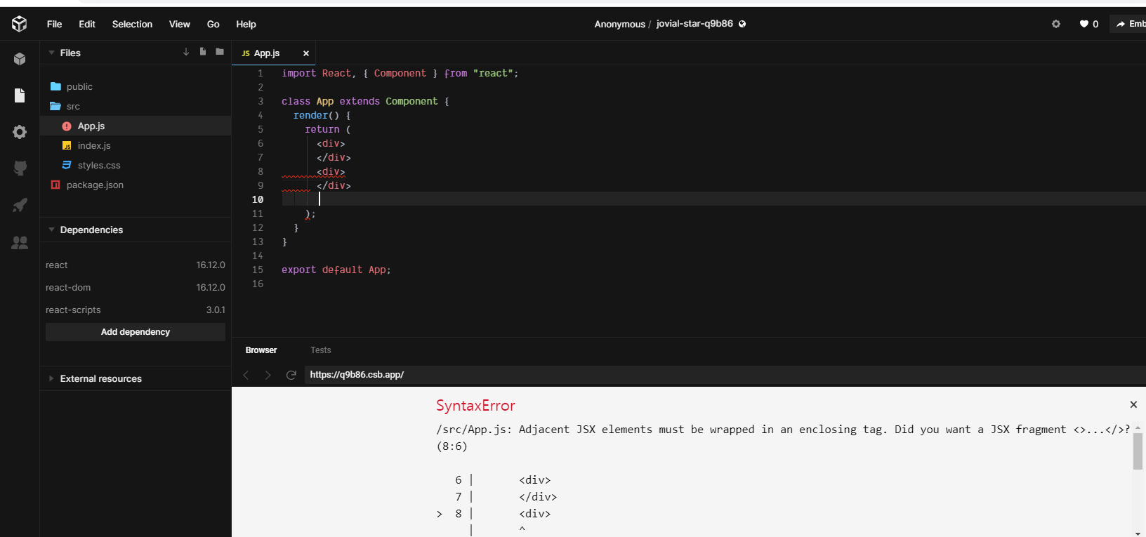
리액트는
가장 상위 감싸는 태그가 하나 있어야 함

Slide 3
JSX fragment 사용
React에서 컴포넌트를 나누어서 개발을 할때
불필요하게 div를 반드시 감싸고 내부에 태그를 삽입 하다보면
렌더링 횟수가 늘어나는것
Fragment를 통해서 불필요한 div 랜더링을 생략 할 수 있습니다.
JSX fragment를 많이 사용하면
성능적으로 좋다.

Slide 4
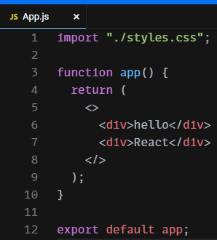
JSX fragment
div 렌더링 1회 감소 가능

Slide 5
끝

